Slide 1

Урок
медіаграмотності
Як перевіряти повідомлення
у щоденній стрічці
Освіта+ 5–9 класи 45 хвилин
Notes:
Слайд 1. 0–1 хв. Представте тему. Сьогодні клас працює як редакція чату: важливі докази та обґрунтовані рішення. Усі кейси, назви й події в комплекті вигадані. Ілюстрація обкладинки створена ШІ для цього комплекту.

Slide 2
Повідомлення у класному чаті
Навчальний приклад
Відтепер у ліцеї «Обрій» усі уроки починаються о 10:00. Перешли в інші класи!
Якою буде ваша перша дія?
Освіта+
02
Notes:
Слайд 2. 1–3 хв. Прочитайте допис уголос. Запитайте: «Що хочеться зробити одразу? Чого бракує для рішення?» Не називайте повідомлення фейком. Прийміть різні припущення. До цієї справи клас повернеться з доказами.

Slide 3
Три можливі рішення
Можу підтвердити
Є доречне джерело та достатні докази.
Даних недостатньо
Потрібна додаткова перевірка.
Є спростування
Надійні докази суперечать твердженню.
Освіта+
03
Notes:
Слайд 3. 3–4 хв. «Ми можемо змінити рішення, коли з’являться докази. Відповідь “ще не знаю” цілком доречна». Рішення стосується конкретного твердження, а не людини, яка його переслала.

Slide 4
Що таке медіаграмотність
Уміння знаходити, перевіряти, розуміти та відповідально створювати медіаповідомлення.
Сьогодні тренуємо одну її частину: перевірку перед поширенням.
Освіта+
04
Notes:
Слайд 4. 4–5 хв. Робоче визначення для цього уроку. Наведіть приклади медіаповідомлень: новина, відео, реклама, допис у чаті. Медіаграмотність охоплює також створення змісту та відповідальність за його поширення.

Slide 5
Твердження й оцінка
Можна перевірити
Особиста оцінка
«Гурток починається о 15:00»
«Це найцікавіший гурток»
Шукаємо розклад або оголошення організатора.
Люди можуть мати різні вподобання.
Освіта+
05
Notes:
Слайд 5. 5–6 хв. Поясніть: перевірне твердження може виявитися правдивим або помилковим. Оцінка передає ставлення. Не називайте кожне перевірне речення доведеним фактом.

Slide 6
Що тут можна перевірити?
01
У гуртку зареєструвалися 12 учнів.
02
Це найкращий гурток у школі.
03
Заняття відбуваються щоп’ятниці.
04
У гуртку 12 учнів, тому він найкращий.
У парах: твердження, оцінка чи їх поєднання?
Освіта+
06
Notes:
Слайд 6. 6–8 хв. Дайте парам 40 секунд, потім запитайте дві пари. У четвертому реченні потрібно розділити перевірну частину та оцінку. Не вимагайте визначити правдивість без джерел. Вправа 1 є також у робочому аркуші.

Slide 7
Де потрібні докази
1 і 3
Перевірні твердження. Правдивість ще належить встановити.
2
Оцінка. Слово «найкращий» тут виражає ставлення.
4
Поєднання. Число 12 можна перевірити, оцінку «найкращий» слід обґрунтувати критеріями.
Освіта+
07
Notes:
Слайд 7. 8–9 хв. «Твердження “у гуртку 12 учнів” ми перевіримо за реєстрацією. Саме число не доводить, що гурток найкращий». Зауважте, що перевірність і правдивість є різними характеристиками.

Slide 8
Пауза перед поширенням
Пауза
Яку емоцію викликає повідомлення?
Автор
Хто відповідає за цей зміст?
Контекст
Коли, де й про кого йдеться?
Докази
На чому ґрунтується твердження?
Звірка
Що є в оригіналі та інших доречних джерелах?
Освіта+
08
Notes:
Слайд 8. 9–12 хв. «Сильна емоція є приводом зупинитися. Вона сама не доводить неправдивість. Грамотна мова, гарний дизайн і кількість уподобань також не доводять правдивості». Застосуйте запитання до прикладу про розклад. Методична основа перевірки за межами допису: https://cor.inquirygroup.org/curriculum/collections/teaching-lateral-reading/

Slide 9
Перевірка поза дописом
Відкриваємо джерело окремо й перевіряємо, хто за ним стоїть.
1.
Для зміни розкладу шукаємо повідомлення школи самостійно.
2.
Для ширшої новини звіряємо доречні незалежні джерела.
3.
Копії одного допису не стають незалежними підтвердженнями.
Освіта+
09
Notes:
Слайд 9. 12–14 хв. Покажіть модель: від повідомлення про гурток до календаря організатора. Сформулюйте різницю між оригіналом і перепостом. Зовнішня перевірка джерела, або lateral reading: https://cor.inquirygroup.org/curriculum/collections/teaching-lateral-reading/. Інтернет на уроці не обов’язковий: далі працюємо з підготовленими навчальними джерелами.

Slide 10
Редакція класного чату
Кожна команда отримує одну справу та пакет джерел.
1.
Визначте точне твердження.
2.
Зіставте допис із доказами.
3.
Оберіть одне з трьох рішень.
4.
Підготуйте спокійну відповідь у чат.
6 хвилин на перевірку. Усі назви й події кейсів вигадані.
Освіта+
10
Notes:
Слайд 10. 14–16 хв. Об’єднайте учнів у команди по 3–4 особи. Роздайте одну справу на команду. Якщо команд більше чотирьох, повторіть справи. Ролі: читач, перевіряльник, редактор відповіді, доповідач. У трійках дві останні ролі можна поєднати. Кожна команда працює над однією справою, а не над усіма чотирма.

Slide 11
Справа А Змінений розклад
ДОПИС
Відтепер у ліцеї «Обрій» усі уроки починаються о 10:00. Перешли в інші класи!
ПАКЕТ ДЖЕРЕЛ
Оголошення адміністрації ліцею «Обрій» від 12 жовтня: «13 жовтня перший урок 8-Б класу починається о 10:00. Інші класи працюють за звичайним розкладом».
Чи збігаються клас, дата й тривалість зміни?
Освіта+
11
Notes:
Слайд 11. Частина роботи 16–22 хв. Матеріал справи А надруковано на сторінці 9 конспекту. Не відкривайте відповідь до обговорення. Якщо клас має лише один екран, команди читають свої картки, а слайди 11–14 можна швидко переглянути як огляд.

Slide 12
Справа Б Дев’ять із десяти
ДОПИС
90% учнів нашої школи підтримали ідею провести день без домашніх завдань!
ПАКЕТ ДЖЕРЕЛ
У школі навчаються 300 учнів. В опитуванні невеликого чату добровільно відповіли 10 людей: 9 підтримали ідею, 1 був проти. Інші учні участі не брали.
Про кого насправді свідчить це опитування?
Освіта+
12
Notes:
Слайд 12. Частина роботи 16–22 хв. Ключ: 90% описує 10 добровільних учасників, а не всіх учнів. Не пропонуйте 9/300 як рівень підтримки ідеї: думка решти 290 учнів невідома. Завдання не вимагає знань статистики чи обчислень з репрезентативності.

Slide 13
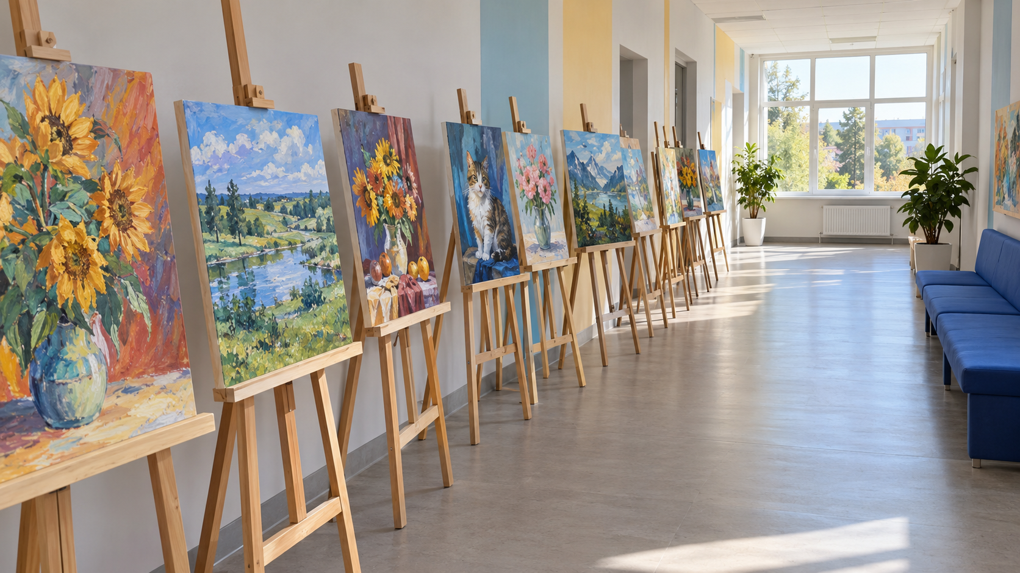
Справа В Фото виставки
14 жовтня в ліцеї «Обрій» відкрили виставку учнівських робіт.
ПАКЕТ ДЖЕРЕЛ
Оригінальна публікація ліцею «Обрій», 14 жовтня: «Сьогодні в коридорі ліцею відкрили виставку учнівських робіт». У публікації розміщено те саме зображення.
Навчальна ілюстрація, створена ШІ.
Подія та назва ліцею вигадані.
Що підтверджує підпис, а чого не видно з самого фото?
Освіта+
13
Notes:
Слайд 13. Частина роботи 16–22 хв. У межах вигаданої справи першоджерело підтверджує допис. Окремо фото без підпису не встановлює дату чи місце. Зображення створено ШІ як навчальну ілюстрацію. Воно не є фото реального ліцею чи доказом справжньої події.

Slide 14
Справа Г Відповідь ШІ
ДОПИС
Навчальний приклад відповіді ШІ: «Ліцей “Обрій” заснували у 1896 році». Посилань на джерела немає.
ПАКЕТ ДЖЕРЕЛ
На наданій сторінці «Про ліцей» є опис гуртків та шкільних подій. Дату заснування й архівні документи на ній не наведено. Інших матеріалів у справі немає.
Якого джерела бракує для підтвердження року?
Освіта+
14
Notes:
Слайд 14. Частина роботи 16–22 хв. Відповідь ШІ є навмисно вигаданим навчальним прикладом, а не цитатою з реального сервісу. Відсутність джерел означає потребу перевіряти, а не доводить помилку. Методичний матеріал про можливі помилки ШІ: https://www.unesco.org/en/articles/ai-can-make-mistakes-why-media-literacy-matters-more-ever

Slide 15
Короткий звіт редакції
Твердження
Що саме ми перевіряли?
Доказ
Яку конкретну деталь знайшли?
Рішення
Підтвердження, брак даних чи спростування?
Відповідь
Що спокійно напишемо в чаті?
До 40 секунд на команду. Аргумент важливіший за швидкість.
Освіта+
15
Notes:
Слайд 15. 22–24 хв. Команди завершують протокол і готують виступ. У 24–32 хв відведіть до 40 секунд на кожну з чотирьох справ і коротке обговорення після неї. Попросіть назвати доказ, який міг би змінити рішення.

Slide 16
Рішення у справах А та Б
А Є спростування
Разова зміна для 8-Б перетворилася на правило для всього ліцею.
Б Даних недостатньо
90% учасників малого чату не описує думку всієї школи.
Уточнення до Б: думка решти учнів нам невідома.
Освіта+
16
Notes:
Слайд 16. 24–28 хв. Після звітів А і Б відкрийте ключі. Запитайте: «Які слова змінили зміст першоджерела?» Прийміть формулювання “маніпулятивне узагальнення” для Б, якщо команда пояснила межі опитування. Не називайте арифметику 9 із 10 помилковою.

Slide 17
Рішення у справах В та Г
В Можу підтвердити
Надане першоджерело узгоджується з датою, місцем і подією.
Г Даних недостатньо
У матеріалах справи немає джерела про рік заснування.
Підозра та відсутність доказів самі по собі не є спростуванням.
Освіта+
17
Notes:
Слайд 17. 28–31 хв. Підкресліть, що підтвердження В обмежено навчальним набором даних. У реальному середовищі треба самостійно відкрити справжню публікацію. Для Г потрібні архівні або шкільні документи з походженням і датою.

Slide 18
Зображення та впевнена відповідь
Фото чи відео
Відповідь ШІ
Сам вигляд не встановлює походження.
Переконливий текст може містити помилку.
Шукаємо оригінал.
Звіряємо дату й контекст.
Перевіряємо твердження
у надійних джерелах.
Освіта+
18
Notes:
Слайд 18. 31–32 хв. Не вчіть визначати створене ШІ зображення лише за руками, очима чи іншим візуальним маркером. Для зображення у справі В походження прямо позначено. Для інших матеріалів перевіряємо джерело та контекст. https://www.unesco.org/en/articles/ai-can-make-mistakes-why-media-literacy-matters-more-ever

Slide 19
Редагуємо гучний заголовок
«90% школи вимагає день без домашніх завдань!»
За 2 хвилини напишіть заголовок, який відповідає наявним даним.
Уточніть, кого опитали. Збережіть число без узагальнення на всю школу.
Освіта+
19
Notes:
Слайд 19. 32–37 хв. У парах перепишіть заголовок справи Б. Приклад прийнятної відповіді: “У невеликому чаті 9 із 10 учасників підтримали день без домашніх завдань”. Запитайте, чи можна слово “підтримали” замінити на “вимагає”. Такої вимоги дані не показують. Вислухайте дві версії, обговоріть збереження змісту й меж доказів.

Slide 20
Квиток на вихід
1.
Чи доводять 20 перепостів правдивість новини? Чому?
2.
Як перевірити допис про новий розклад?
3.
У ШІ немає джерела. Це вже доведений фейк?
4.
Чому 9 відповідей із 10 не описують усю школу?
5.
Який статус має твердження без достатніх доказів?
6.
Напишіть одне спокійне речення для уточнення в чаті.
3 хвилини індивідуально. Коротких відповідей достатньо.
Освіта+
20
Notes:
Слайд 20. 37–40 хв. Учні письмово відповідають на шість запитань робочого аркуша. Оцінюйте пояснення. Не вимагайте однакового формулювання. Учні можуть відповідати усно або диктувати партнерові, якщо так зручніше.

Slide 21
Перевіряємо міркування
1.
Копії можуть повторювати одну помилку.
2.
Самостійно відкрити повідомлення школи та звірити деталі.
3.
Поки що бракує даних. Потрібна перевірка.
4.
Малий добровільний чат не представляє всю школу.
5.
«Даних недостатньо».
6.
Наприклад: «Є посилання на оригінальне повідомлення?»
Освіта+
21
Notes:
Слайд 21. 40–42 хв. Кожна змістовно правильна відповідь дає один діагностичний бал, разом 0–6. Це зворотний зв’язок для планування наступного уроку, без автоматичного переведення у 12-бальну оцінку. В останньому завданні приймайте будь-яку ввічливу репліку, яка допомагає перевірці.

Slide 22
Моя звичка перед поширенням
«Перш ніж переслати повідомлення, я…»
Оберіть одну конкретну дію, яку застосуєте сьогодні.
Освіта+
22
Notes:
Слайд 22. 42–45 хв. Запропонуйте завершити речення. Знову покажіть початкове повідомлення й запитайте, як змінилася б перша дія. Домашнє завдання за бажанням: перевірити безпечне публічне повідомлення, записати твердження, джерело, доказ і рішення. Не надсилати вчителю приватні чати чи особисті дані.

Slide 23
Джерела для продовження
Digital Inquiry Group
Перевірка джерел за межами допису
UNESCO
Медіаграмотність і можливі помилки ШІ
Освіта+
Авторські навчальні кейси та сценарій уроку
Повні посилання є в конспекті та нотатках до слайдів.
Освіта+
23
Notes:
Слайд 23. Довідковий слайд після завершення 45-хвилинного уроку. Методичні джерела: https://cor.inquirygroup.org/curriculum/collections/teaching-lateral-reading/ ; https://www.unesco.org/en/articles/ai-can-make-mistakes-why-media-literacy-matters-more-ever . Контекст Всесвітнього тижня медіаграмотності: https://www.unesco.org/en/articles/global-media-and-information-literacy-week-2026 . Завдання, приклади повідомлень, імена установ і відповіді складено спеціально для цього комплекту. Зображення створено ШІ як навчальні ілюстрації. Переглянуто 21.10.2026.

